Slide 1

Прогнозирование намерений онлайн-покупателей
Разработка ML-модуля предиктивного скоринга сессий в реальном времени
Студент
Руководитель
Организация
Назаренко Ю.К., группа ИУ6-64Б
Скворцова М.А.
МГТУ им. Н.Э. Баумана, 2026 г.

Slide 2
Проблематика и цель работы
Проблема
Традиционная аналитика реактивна — она фиксирует отказ пользователя уже постфактум, когда бюджет потрачен, а клиент потерян.
Цель работы
Задачи
Следствие: рост CAC, потери рекламных бюджетов, слабый UX.
Разработать программный модуль предиктивного скоринга сессий в реальном времени, позволяющий проактивно реагировать на поведение пользователя.
Разведочный анализ и предобработка данных
Построение полного ML-конвейера
Компенсация дисбаланса классов
Интерпретация модели (SHAP)

Slide 3
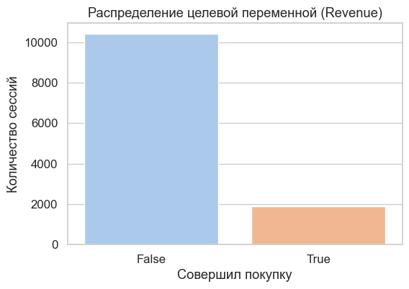
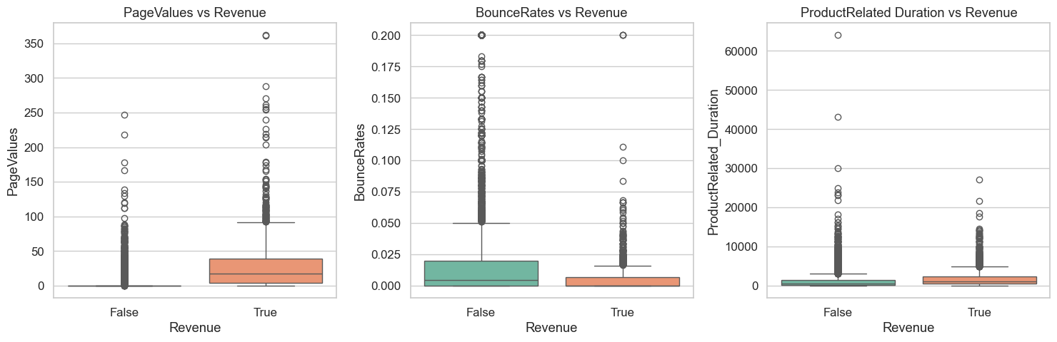
Обзор набора данных
12 330
18
15.4%
Уникальных сессий
Признаков
Конверсия
в обучающей выборке
числовые и категориальные метрики
доля положительного класса Revenue=1
Дисбаланс классов
Ключевые предикторы
Положительный класс составляет только 15.4%, то есть соотношение примерно 1:6. Это важно, потому что модель может смещаться в сторону большинства и показывать высокую accuracy, но плохо находить покупки.
PageValues — наиболее сильный сигнал готовности к покупке
BounceRates — рост значения связан с отказом и низкой вовлечённостью
ProductRelated_Duration — отражает интерес к товару и вероятность конверсии

Slide 4
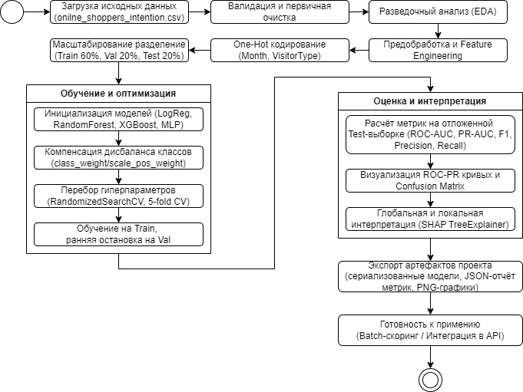
Архитектура ML-конвейера
Конвейер построен по модульному принципу: числовые признаки стандартизированы (длительность сессий варьировалась до 60 000), разбиение стратифицировано для сохранения баланса классов. Протестированы 4 класса моделей — от базовой регрессии до нейросети с EarlyStopping.

Slide 5

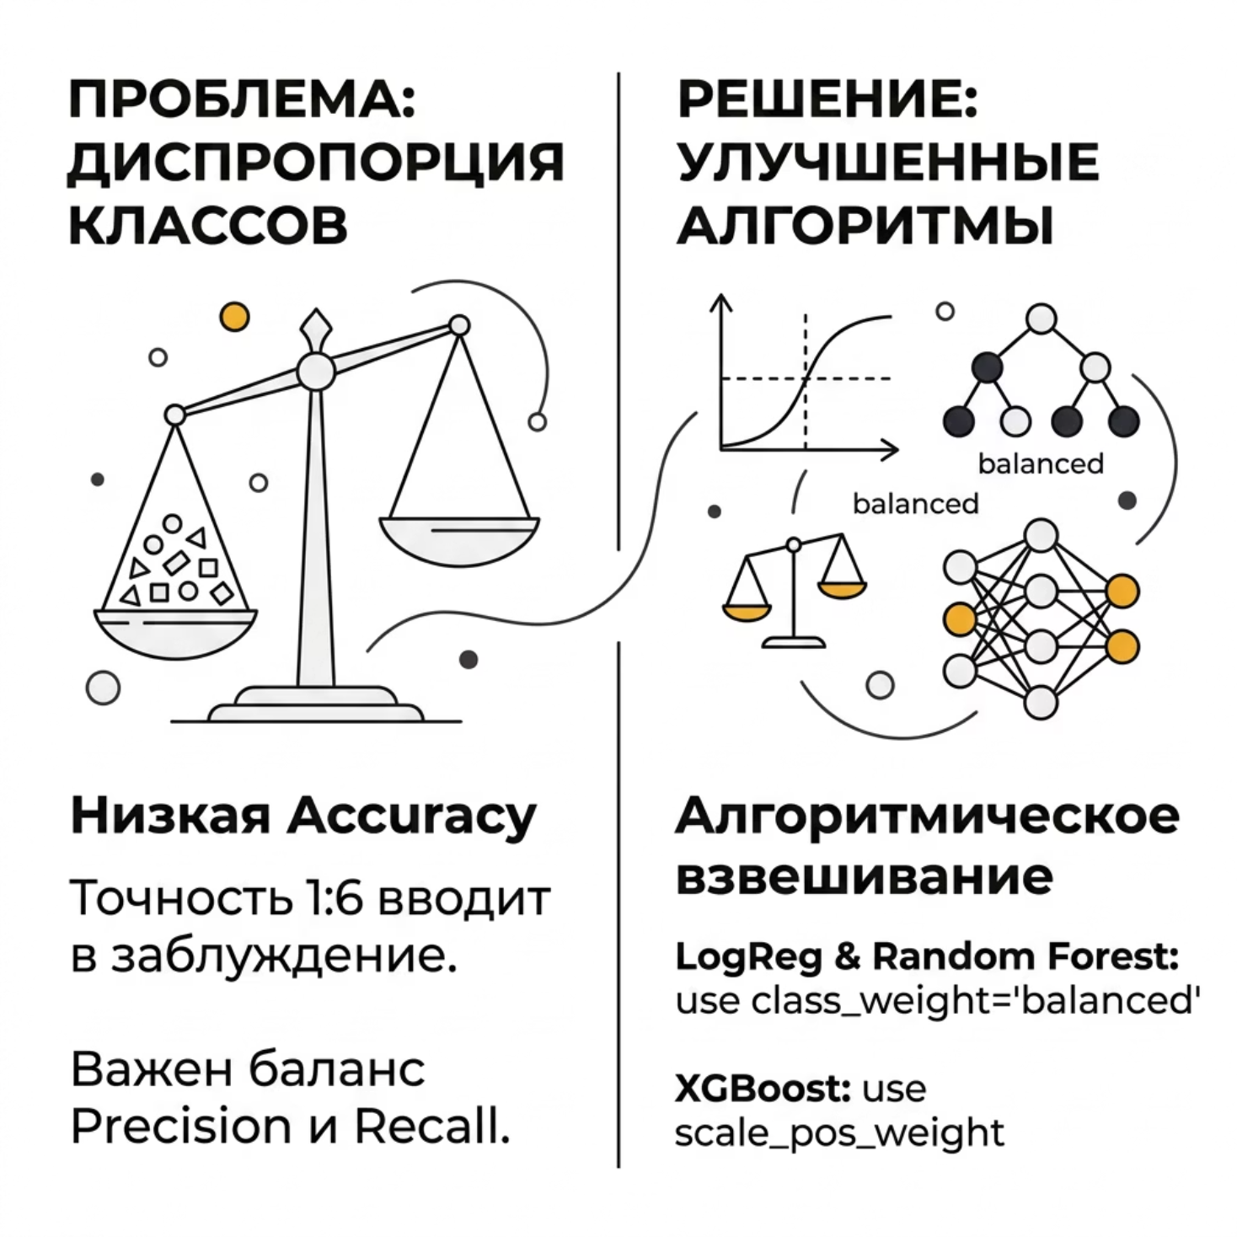

Решение проблемы дисбаланса классов
Почему не SMOTE?
Искусственная генерация синтетических данных часто приводит к переобучению на синтетических паттернах. Алгоритмическое взвешивание работает с реальным распределением.
Ключевой баланс в e-commerce: не упустить покупателя (Recall) и не раздавать скидки всем подряд (Precision).

Slide 6
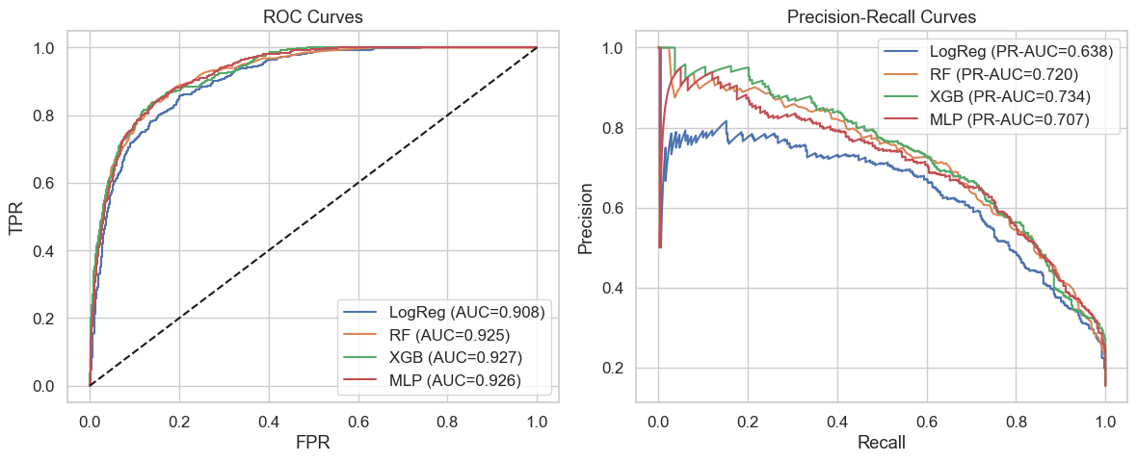
Сравнительные результаты тестирования
Победитель — XGBoost
0.89
Градиентный бустинг показал наибольшую устойчивость к зашумлённым данным. Нейросеть — близкое качество, но выше требования к калибровке.
0.71
0.92
0.76
0.92
0.75
0.92
0.77
ROC-AUC
Precision
Recall
F1-score
0.924
0.835
0.718
0.772

Slide 7
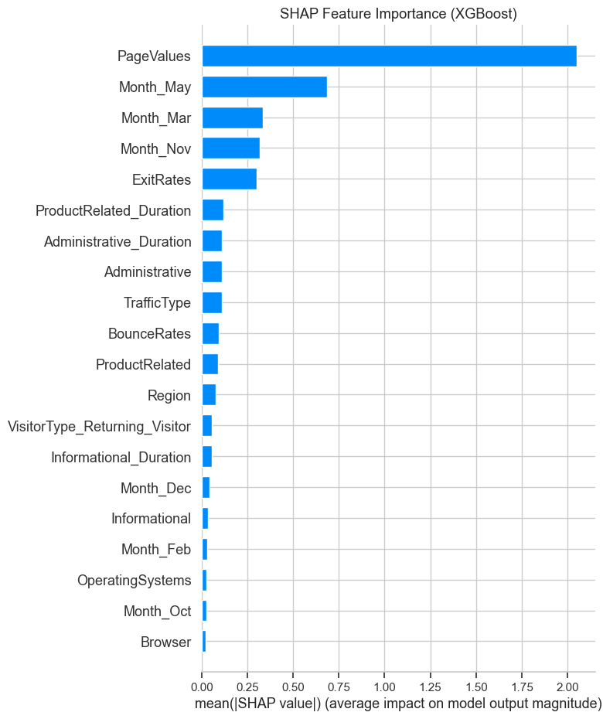
Интерпретация модели — Explainable AI
SHAP ANALYSIS
🟢 Главный драйвер покупки
PageValues — накопленная ценность просмотренных страниц. Высокое значение сигнализирует о сформированном намерении купить.
🟡 Индикатор вовлечённости
ProductRelated_Duration — длительность просмотра каталога товаров. Чем дольше — тем выше вероятность конверсии.
🔴 Индикатор оттока
BounceRates — высокий показатель быстрых выходов. SHAP подтвердил, что модель опирается на физически обоснованные паттерны, а не на шум.

Slide 8
Практическая значимость — Бизнес-интеграция
Производительность
Динамический скоринг
Оптимизация UX
Микросегментация
Инференс 1 000 сессий менее 0.1 сек. на CPU — готово к production.
Запуск триггерных маркетинговых рассылок и промокодов «на лету» для сомневающихся пользователей.
Локализация барьеров на страницах с аномальными ExitRates и адресное устранение проблем.
Выделение сегмента Returning_Visitor для повышения ROI ретаргетинговых кампаний.

Slide 9

Заключение и векторы развития
Итоги работы
Планы развития
Все поставленные задачи выполнены. Полный цикл ML System Design пройден — конвейер готов к продакшн-интеграции.
01
Калибровка вероятностей
XGBoost: ROC-AUC 0.924 | F1 0.772 — лучший результат среди всех моделей
CalibratedClassifierCV для оценки ожидаемой выручки (Expected Revenue)
02
REST API + веб-интерфейс
Развёртывание микросервиса на FastAPI с дашбордом Streamlit
03
Customer 360
Добавление временны́х окон для учёта исторического контекста сессий
04
A/B-тестирование
Валидация модели в условиях реального трафика

